Slide 2
Desarrollo de App Móviles I
Panorama de la industria de los móviles
Mtro. Julio César Caro Cora
jc.caro@ebc.edu.mx

Slide 3
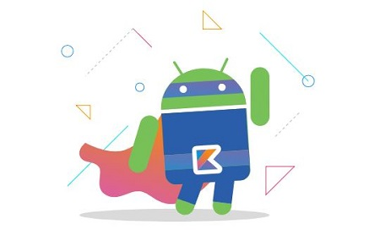
Temario del día
Historia de Android.
Ecosistema de aplicaciones.
Tiendas.
Sistemas operativos.
Tipos de aplicaciones.
Entretenimiento.
Educación.
Comunicación.
Productividad y finanzas.
Shopping.
Juegos.
Creatividad.

Slide 4
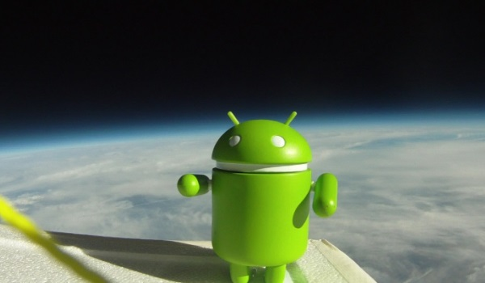
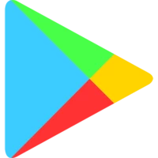
Objetivos de la sesión
Identificar la importancia de las aplicaciones móviles a partir de las tiendas y sistemas operativos que las distribuyen.
Conocer de forma general la historia del universo Android.

Slide 5

Actividades de la sesión
Quiz de inicio de curso.
Actividad de reforzamiento.

Slide 6
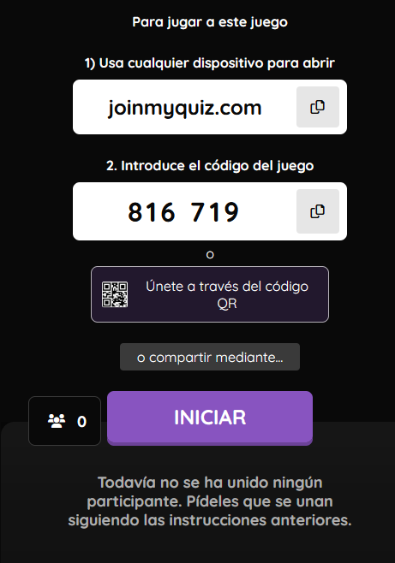
¡Primer tiro de calentamiento!
https://quizizz.com/join?gc=816719

Slide 7
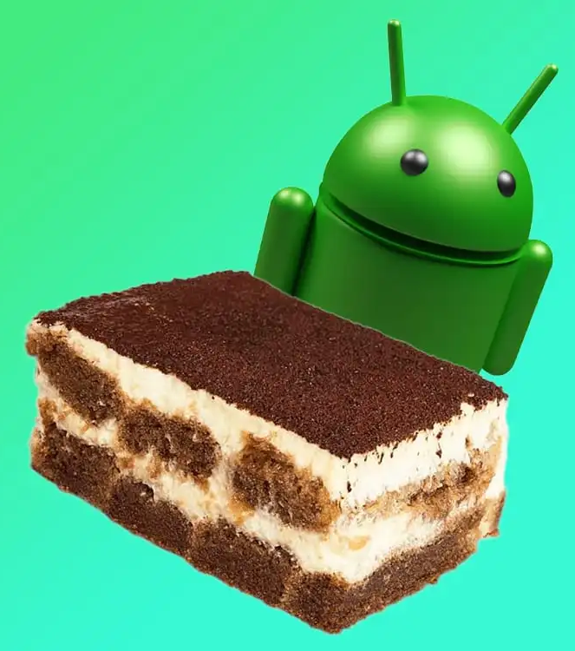
¿Qué es Android?
Android es un sistema operativo inicialmente pensado para teléfonos móviles, al igual que iOS, Symbian y Blackberry OS.
Lo que lo hace diferente es que está basado en Linux, un núcleo de sistema operativo libre,
Permite programar aplicaciones en una variación de Java llamada Dalvik (sustituida por ART).

Slide 8
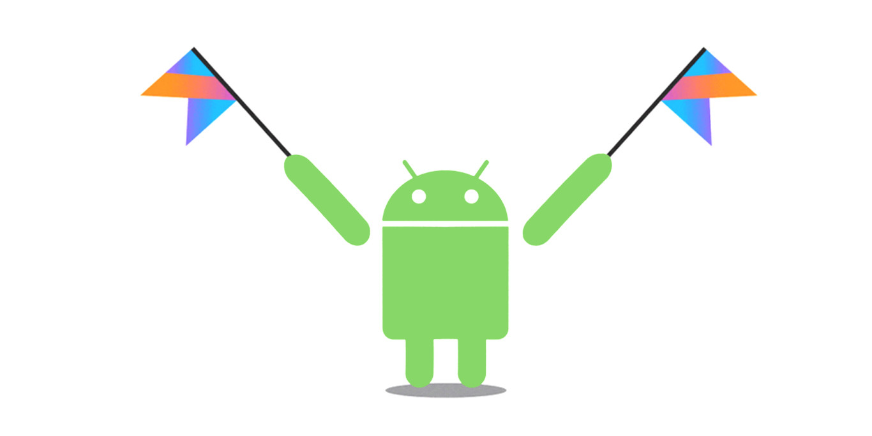
¿Qué es Android?
Proporciona todas las interfaces necesarias para desarrollar aplicaciones que accedan a las funciones del teléfono (como el GPS, las llamadas, la agenda, etc.).
También pueden desarrollarse aplicaciones en Kotlin, el cual es un lenguaje construido con tecnología Java.

Slide 9
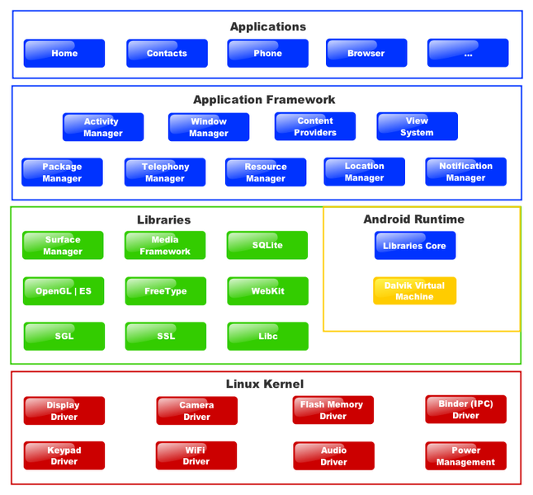
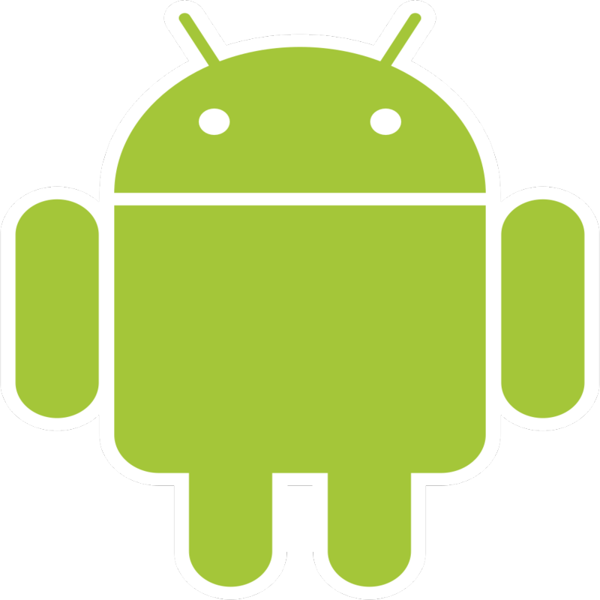
Ubicación del sistema operativo
Android

Slide 10
Breve historia de Android
Repaso de versiones

Slide 11
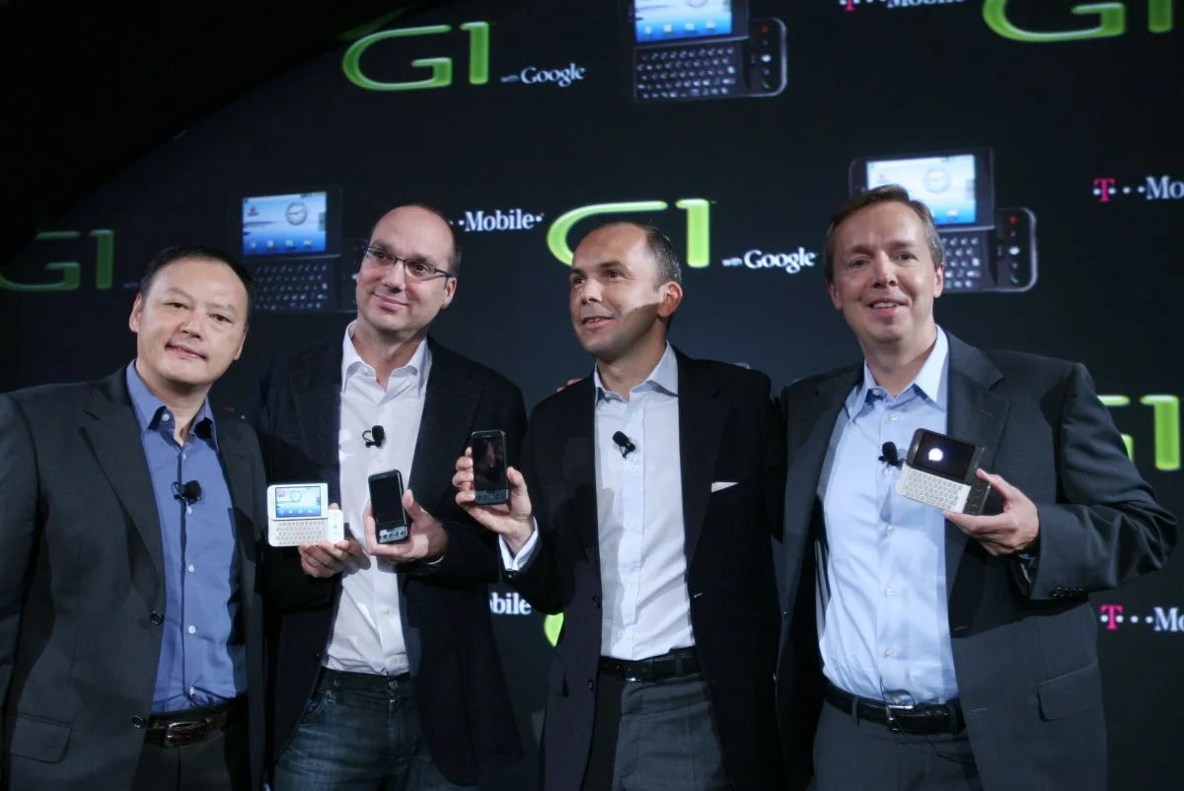
Android: Genesis
2003 aparece Android Inc.
Fundada por Andy Rubin, Rich Miner, Nick Sears y Chris White.
Objetivo: Desarrollar "dispositivos móviles que estén al corriente de la ubicación y preferencias del usuario".

Slide 12
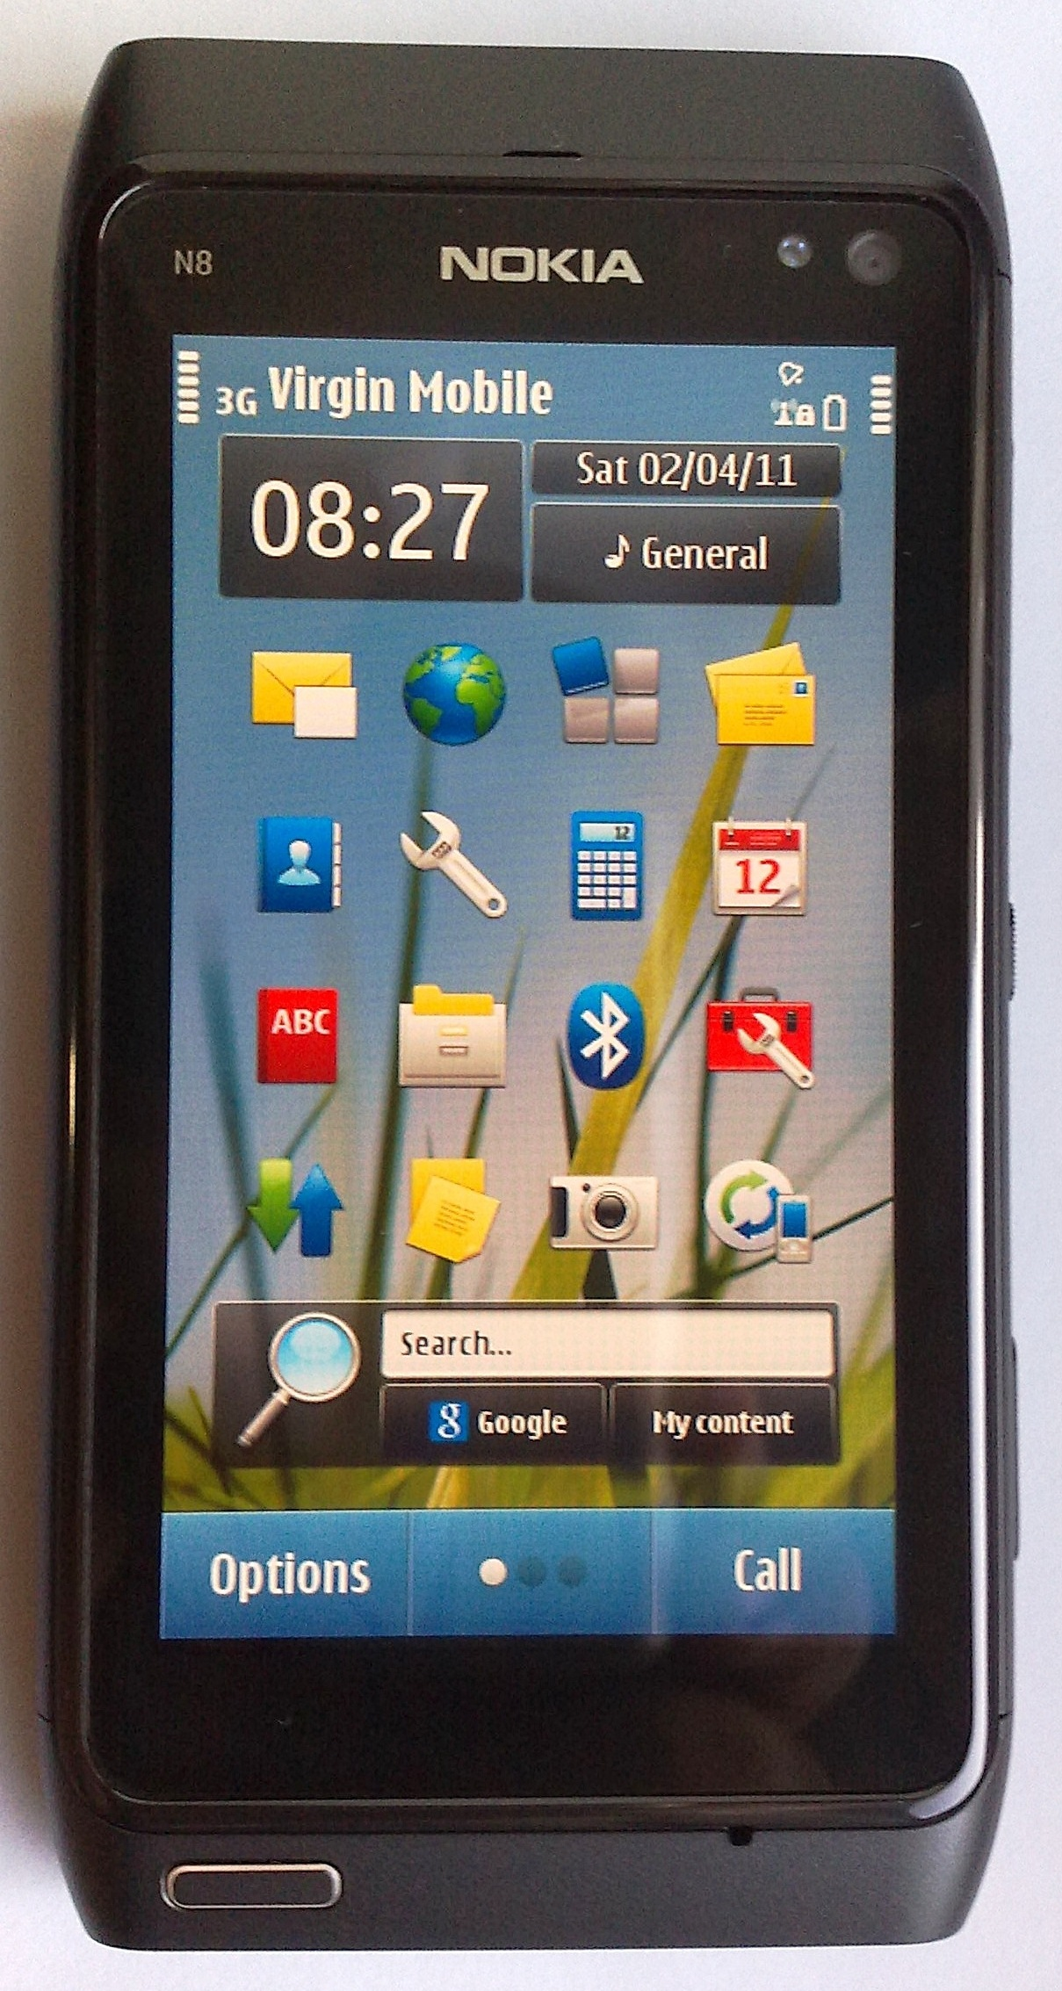
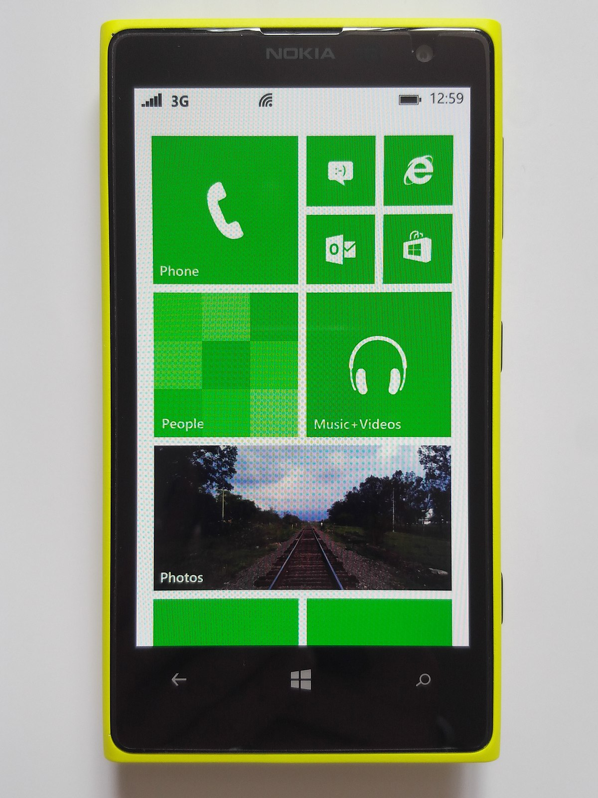
Android: Genesis
En un principio la intención era desarrollar un sistema operativo avanzado para cámaras digitales.
Más tarde se cambió el foco al a competir con Symbian y Windows Mobile.

Slide 13
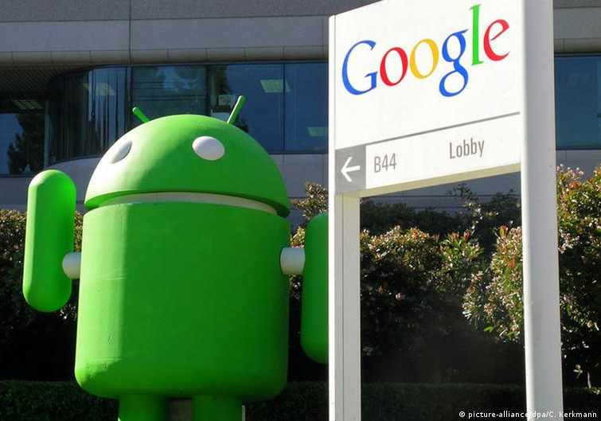
Llega Google
En 2005, Google compra Android Inc y empezaba el desarrollo de una plataforma móvil basada en el kernel de Linux.
La idea: crear un sistema parecido al de BlackBerry, basado en teclado QWERTY.
Pero ocurre un evento que lo cambiaría todo: llega el iPhone (2007).

Slide 14
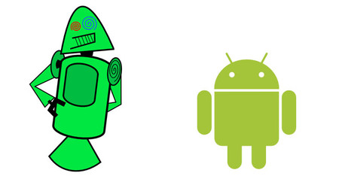
Android vs iPhone
El móvil de Apple tenía pantalla táctil, así que el de Google no podía ser menos.
Se cambiaron las especificaciones para incluir una pantalla táctil.
Aparece el logo final de Android.

Slide 15
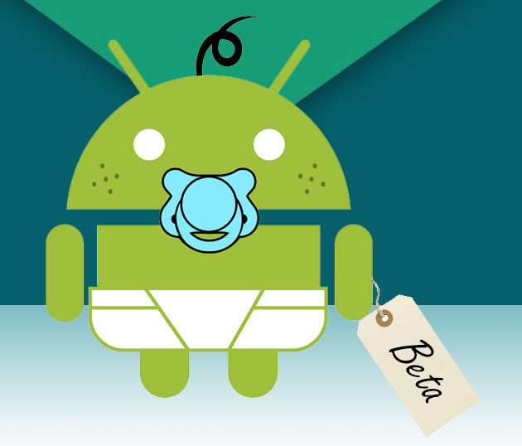
Android como OS
Bueno… hay dos fechas de “cumpleaños” discutidas para el sistema operativo Android:
5 de noviembre de 2007: primera versión beta pública de Android.
23 de septiembre de 2008 : primera versión estable de Android, Android 1.0

Slide 16
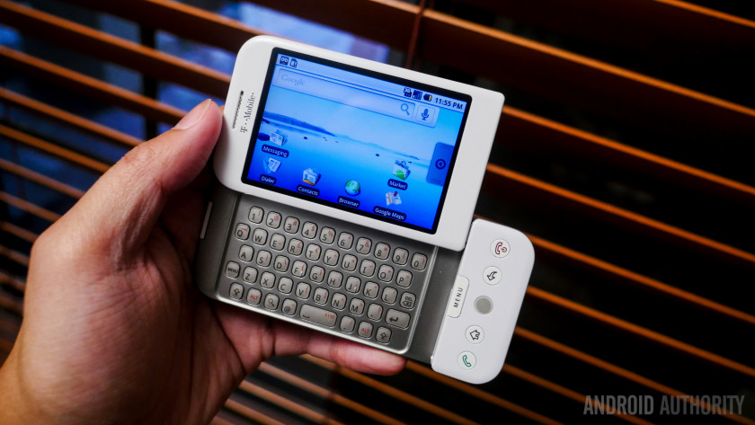
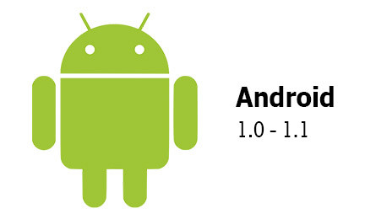
Primer teléfono Android
El 23 de septiembre de 2008 se lanza el primer teléfono con Android.
HTC Dream / T-Mobile G1.
La versión incluía Google Maps.
Capacidad de la batería: 1,150 mAh
Generación de banda ancha: 3G
Banda de frecuencia: WCDMA (UMTS)/GSM 850/900/1800/1900
Red móvil: GSM.
Memoria: 192mb RAM, 256mb storage.

Slide 17
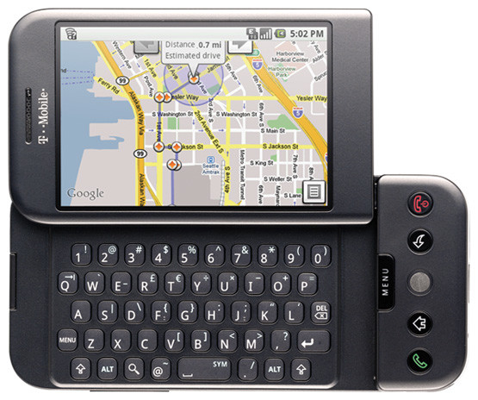
Primer teléfono Android
El HTC Dream también incluía:
Pestaña de notificaciones.
Widgets en pantalla de inicio.
Android Market.
Integración con Gmail.
Navegador web.
Calculadora
Reloj.
Mapas.

Slide 18
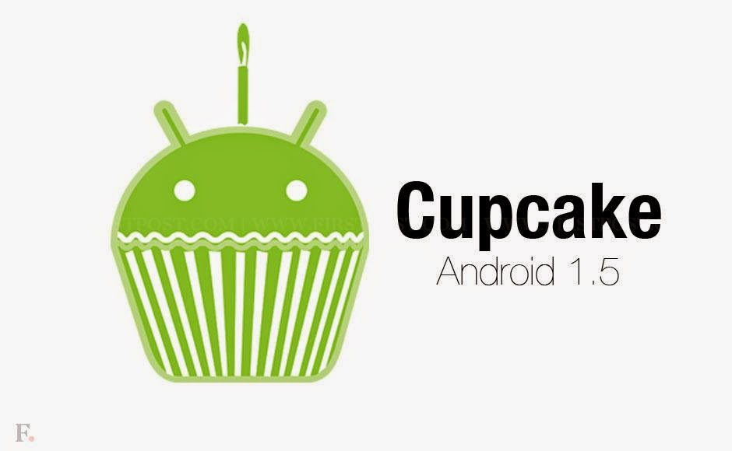
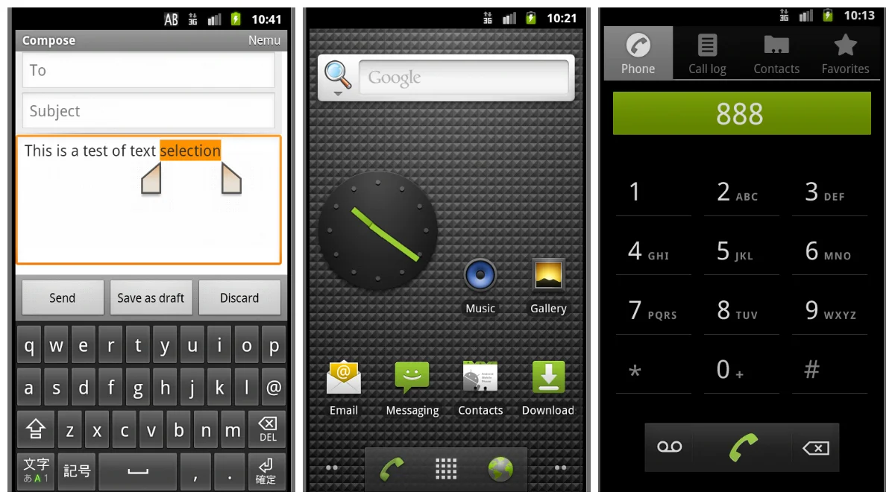
Android 1.5 Cupcake
Llega el 27 de abril de 2009.
Refinaba un poco el diseño para hacerlo más atractivo.
Cambios sutiles: se incluyen transparencias.
Se incluye del soporte para teclados virtuales y widgets de otras aplicaciones.
Soporte para copiar y pegar en el navegador web.
Transiciones animadas.
Rotación automática de la pantalla.
Subir vídeos a YouTube.

Slide 19
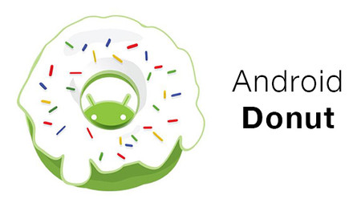
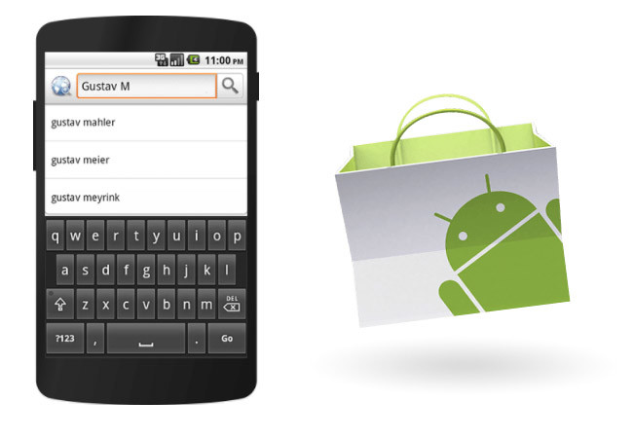
Android 1.6 Donut
Se lanza el 15 de septiembre de 2009.
Aparece el cuadro de búsqueda rápida.
Cambios en Android Market.
El sistema se adapta al tamaño y resolución de la pantalla.
Aparece el sintetizador de voz en múltiples idiomas.
Mejoras en cámara y en galería.
Aparece soporte para redes CDMA y conexiones VPN.

Slide 20
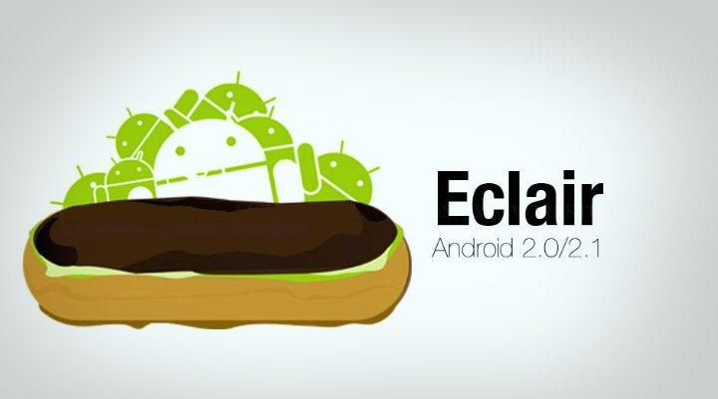
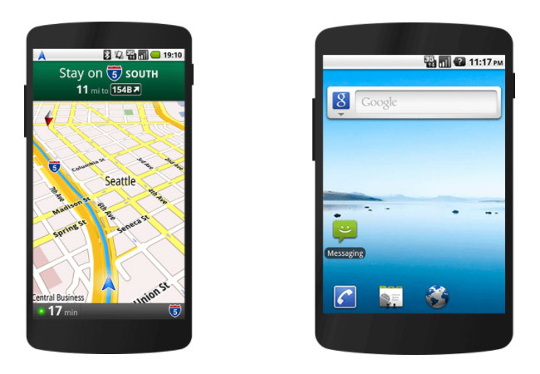
Android 2.0 Eclair
Llega el 26 de octubre de 2009.
Aparecen las rutas a Google Maps y el soporte multicuenta.
Sincronización con cuentas de terceros (como Facebook).
Llegan los Live Wallpapers.
Mejora la cámara con el soporte para flash, zoom digital y escenas.
Llega el diccionario para teclado virtual.
Nace el programa Nexus: Android tal y como Google lo había concebido, materializado por primera vez en el Nexus One.

Slide 21
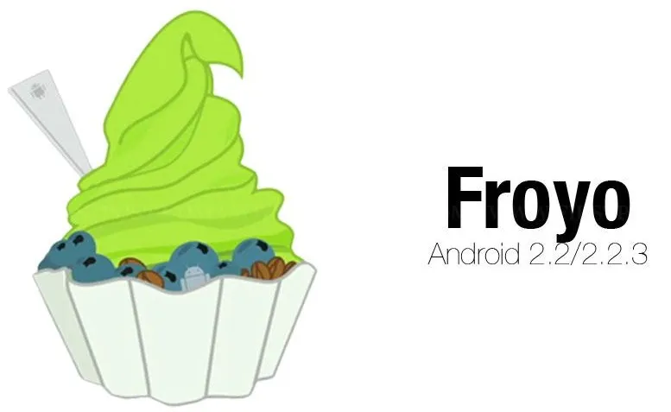
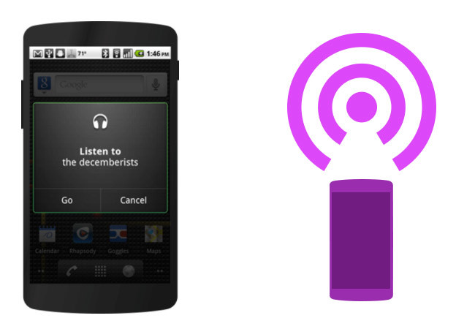
Android 2.3 Gingerbread
Llega en mayo de 2010.
Incliuye soporte para comandos de voz y la creación de puntos de acceso Wi-Fi.
Mejoras en velocidad y rendimiento.
Integración del motor V8 de Javascript de Chrome.
Soporte para la subida de archivos y el soporte para GIF animados.
Notificaciones push con Android Cloud to Device Messaging (C2DM).
Se permite mover aplicaciones a la tarjeta SD.

Slide 22
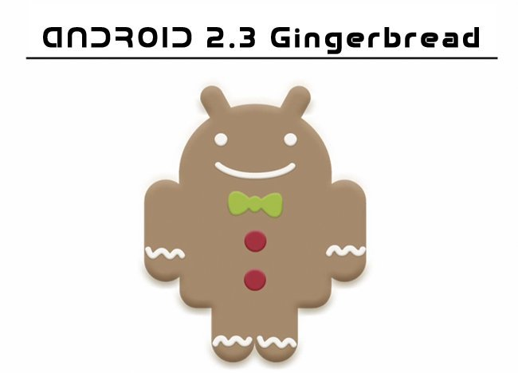
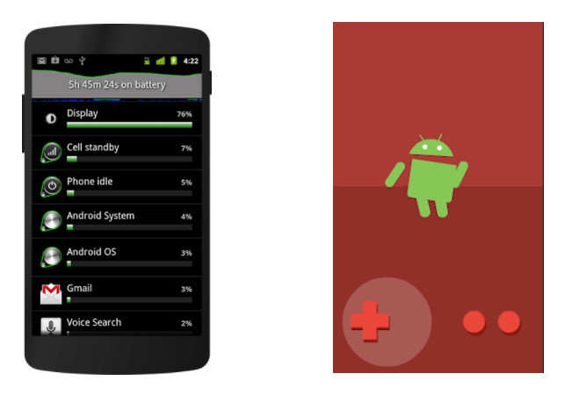
Android 2.3 Gingerbread
Llega el 6 de diciembre de 2010 con el Nexus S creado por Samsung.
Introducía la API para juegos y el soporte para NFC.
Soporte para resoluciones WXGA y superiores.
Se introduce la posibilidad de seleccionar un fragmento de texto antes de copiarlo al portapepeles.
Aparece el soporte para varias cámaras en un dispositivo
Se incluye soporte nativo para más sensores como el giroscopio o el barómetro.

Slide 23
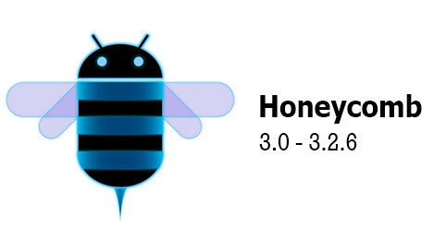
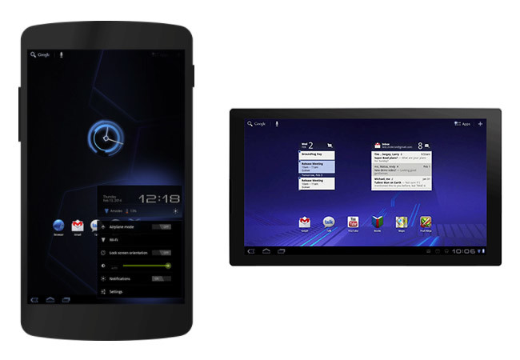
Android 3.0 Honeycomb
Solo para tablets, lanzada el 22 de febrero de 2011.
Llega la System Bar, el abuelo de la barra de navegación.
Incluye captura de pantalla.
El navegador incluye pestañas, el modo incógnito y el relleno de formularios.
Soporte para procesadores de varios núcleos.
Conectividad con teclados y dispositivos señaladores externos.

Slide 24
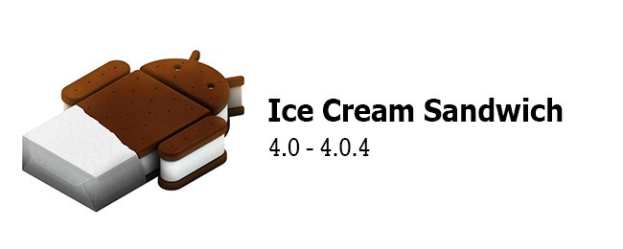
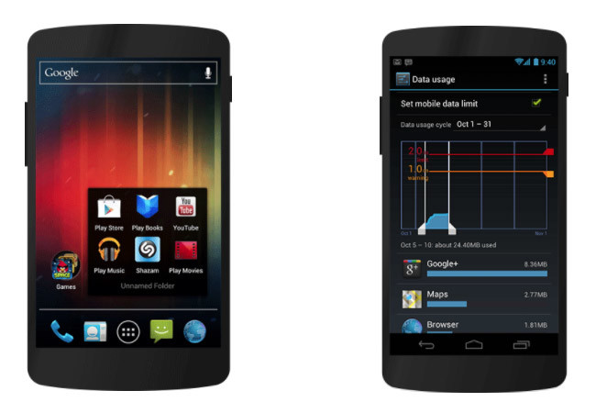
Android 4.0 Ice Cream Sandwich
Llega el 18 de octubre de 2011.
La barra de sistema de Honeycomb se convertía en la barra de navegación en pantalla.
Soporte de NFC para transferencia de datos con Android Beam.
Aparecen las carpetas en el escritorio y el selector de widgets separados.
Primero en integrar captura de pantalla nativa (volumen + encendido).
Desbloqueo facial Face Unlock.
Eliminar notificaciones al deslizarla.

Slide 25
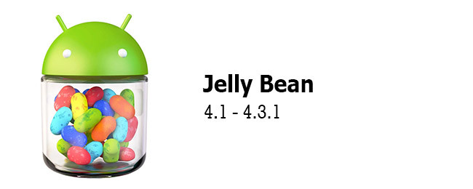
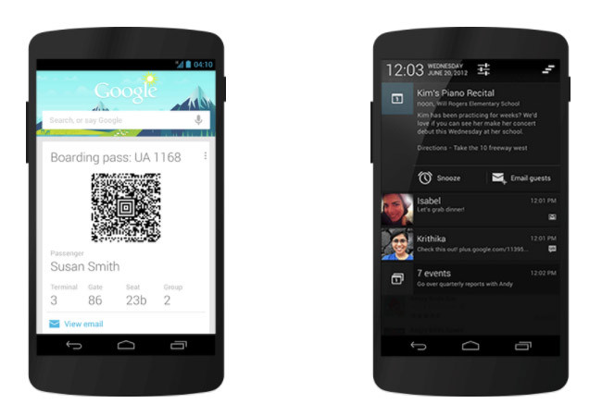
Android 4.1 Jelly Bean
Llega el 9 de julio de 2012.
Es el nacimiento de Google Now.
Mejoras de accesibilidad, como el toque triple para usar la lupa, el deslizamiento y zoom con dos dedos o el modo hablado y la navegación por gestos para usuarios con problemas de visión.
Añade widgets a la pantalla de bloqueo.
Soporte nativo para emoji.
Soporte para resolución 4K.
Soporte para OpenGL ES 3.0.

Slide 26
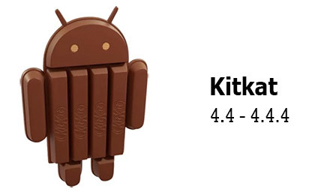
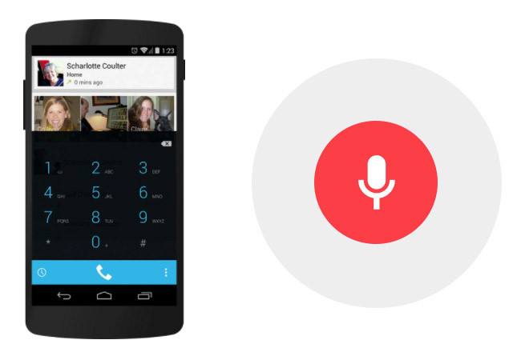
Android 4.4 KitKat
Llega el 31 de octubre de 2013.
Aparece el modo inmersivo.
Soporta la desaparición del botón de menú físico.
Incluye Android Runtime (ART).
Mejoras en espacialidad y seguridad.

Slide 27
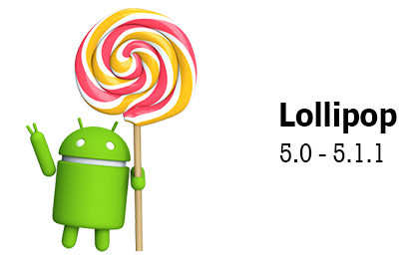
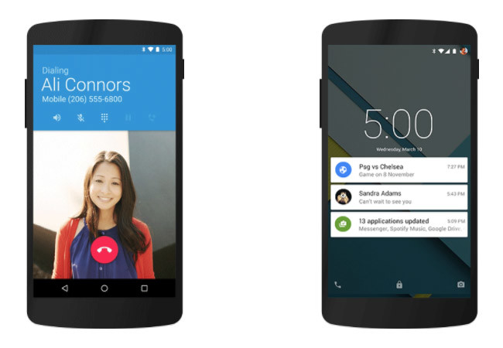
Android 5.0 Lollipop
Llega en marzo de 2015.
Aparece Material Design, cuya filosofía se ha mantenido -con cambios y actualizaciones- hasta nuestros días.
Llega la búsqueda integrada en los ajustes de Android.
Llega la protección antirobo tras reinicio de fábrica.
Soporta varias tarjetas SIM.

Slide 28
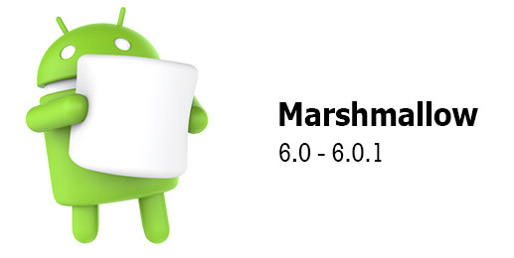
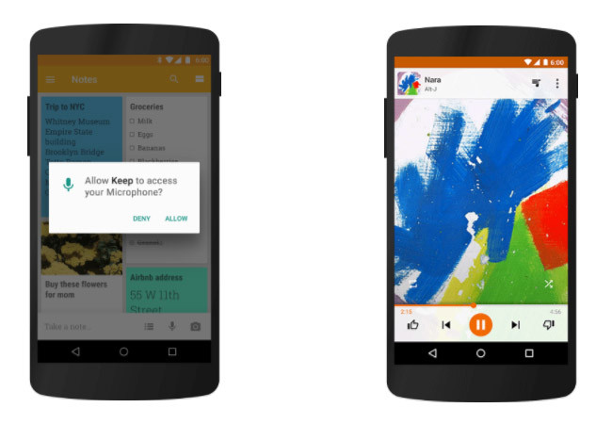
Android 6.0 Marshmallow
Vió la luz el 5 de octubre de 2015.
Google ya tiene a Android sobre raíles y de las ocho subversiones de Honeycomb se pasan a dos.
Se agregar permisos en tiempo de ejecución.
Google introduce Modo Doze: vigilante de batería que obliga a las aplicaciones a dormir y reduce la velocidad de la CPU cuando la pantalla está apagada, para alargar la duración de la batería.
USB-C, modo 4K para aplicaciones, multiventana (experimental) y el soporte nativo para el lector de huellas

Slide 29
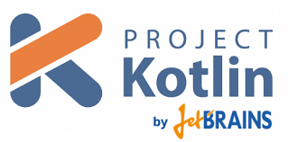
Un pequeño paréntesis: llega Kotlin
Liberado en febrero de 2012
A productivo en enero de 2016

Slide 30
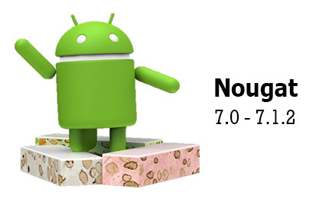
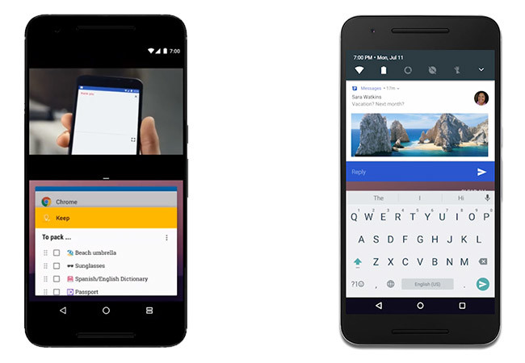
Android 7.0 Nougat
Llega el 4 de octubre de 2016.
Reduce un 75% sus requerimientos de almacenamiento.
Llegan la respuesta rápida directamente desde la notificación.
Aplicaciones de terceros pueden añadir botones a los ajustes rápidos.
Aparece el modo de ahorro de datos.
Posibilidad de elegir varios idiomas.
Mas emojis, Gif desde teclado.

Slide 31
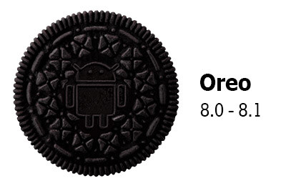
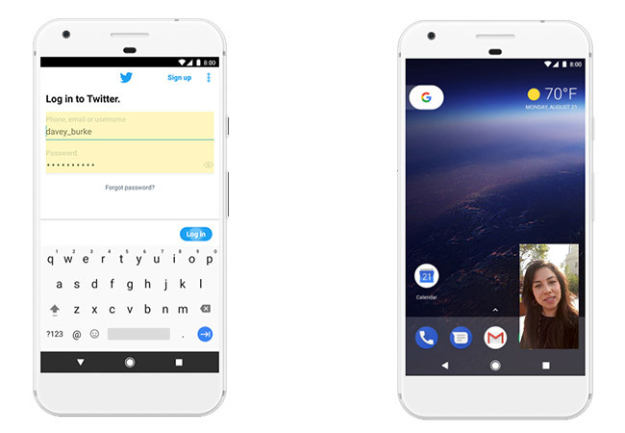
Android 8.0 Oreo
Aparece el 21 de agosto de 2017.
Llega Project Treble, para actualizaciones más rápidas.
El modo Picture-in-Picture deja de ser exclusivo de Android TV y llega también a otros teléfonos.
La API de autocompletado de formularios, que puedes usar también en aplicaciones y no solo en páginas web.
Aplicaciones en 2do plano (alargar la vida de la batería).

Slide 32
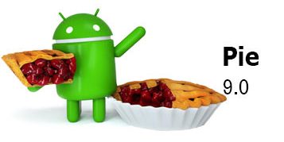
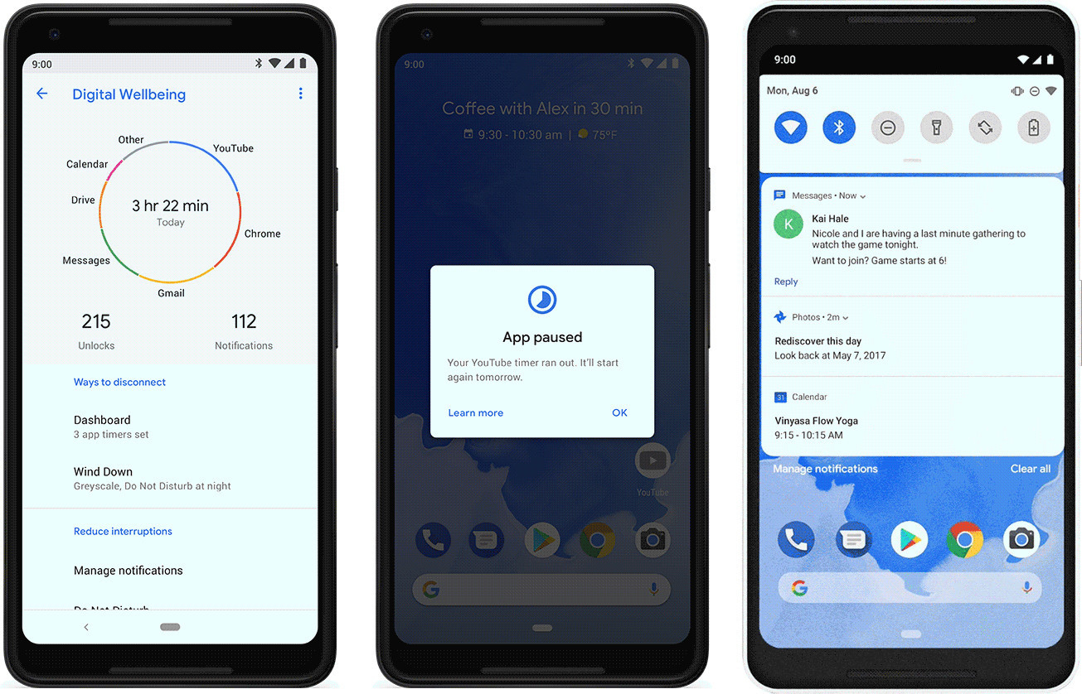
Android 9.0 Pie
Aparece en agosto de 2018.
Llega el brillo y la batería inteligente, l
App actions y slices, para aprender de nuestras pautas de uso.
Aparece el concepto de bienestar digital.
Llega la navegación por gestos de forma oficial, la cual cambiaba para siempre la barra de navegación, simplificándola con un único botón en la mayoría de las ocasiones.

Slide 33
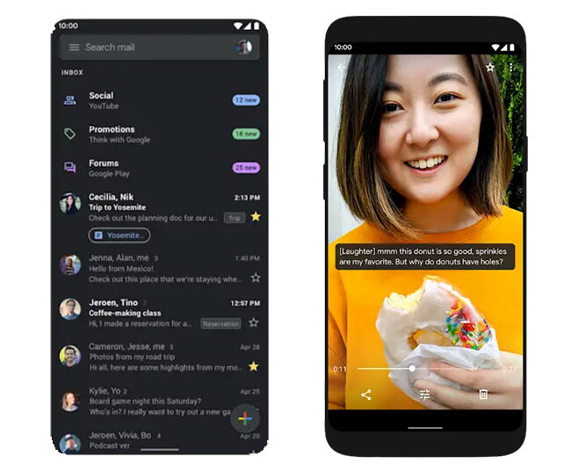
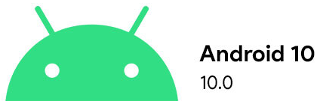
Android 10
Llega el 3 de septiembre de 2019.
Llega el modo oscuro de forma seria.
Subtítulos en tiempo real,
Respuestas inteligentes desde las notificaciones.
Nueva navegación por gestos.
Soporte para móviles plegables.
Comenzaba la cruzada por mejorar la privacidad del sistema.

Slide 34
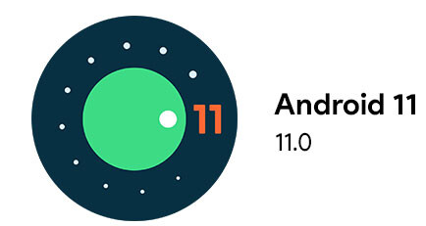
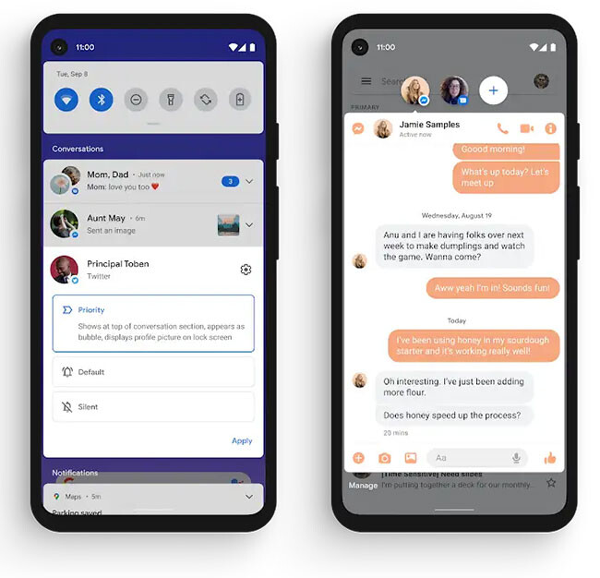
Android 11
Llega el 8 de septiembre de 2020.
Notificaciones agrupadas.
Burbujas de chat.
Controles de domótica.
Aparece la opción para otorgar permiso de una vez a apps y la revocación automática de permisos para las apps que hace tiempo que no usas.

Slide 35


Android 12
Llega el 4 de octubre de 2021.
El mayor cambio se encuentra en Material You, el sistema por el cual la interfaz de Android y de las aplicaciones cambia para adaptarse a los colores del fondo de pantalla. Esto llegaba simultáneamente con un rediseño de la interfaz con elementos más grandes, más colores y muchos widgets nuevos.
Incluye el permiso de ubicación aproximada.
Reduce en un 15% su demanda de procesador.
Aparece Android 12L, una versión especial para dispositivos con pantalla de gran tamaño como Chromebooks, móviles plegables o tablets.

Slide 36

Android 13
Aparece el 15 de agosto de 2022.
Elección de idiomas separados para cada aplicación.
Cambios en los permisos para notificaciones.
Mejoras en rendimiento.
Regreso de Android Beam para transferencia de archivos.
Mejora para el escaneo de códigos QR.
Mejoras en galería de imágenes.

Slide 37

Android 14
Aparece el 4 de octubre de 2023.
Mejora de la calidad de las fotos, función Ultra HDR.
Más personalización estética.
Más control sobre el uso de datos: permisos de datos de las aplicaciones.
Mejoras en la duración de batería.
Mejor soporte para auriculares.
Tamaños de fuente más grandes y escalado inteligente.
Wallpapers generados por inteligencia artificial.
Mejoras de seguridad.

Slide 38








Lenguajes de programación: repaso histórico (parte 1)
1843
1944-1945
1947
Shortcode
1949
Algoritmo máquina de Ada Lovelace
Plankalkül
Ensamblador
Autocode
1952
Fortran
1957
ALGOL
1958
LISP
1958
Notes:
Ada Lovelace invents the first-ever machine algorithm for Charles Babbage’s Difference Machine that lays the foundation for all programming languages.
Plankalkül: Konrad Zuse developed the first ‘real’ programming language called Plankalkül (Plan Calculus). Zeus’s language (among other things) allowed for the creations of procedures.
Assembly language was used in the Electronic Delay Storage Automatic Calculator (EDSAC)
Shortcode (or Short-order code), was the first High-Level Language (HLL) suggested by John McCauley in 1949. However, it was William Schmitt who implemented it for the BINAC computer the same year and for the UNIVAC in 1950.
Autocode: First developed by Alick Glennie for the Mark 1 computer at the University of Manchester, Autocode was the first-ever compiled language to be implemented meaning that it can be translated directly into machine code using a program called a compiler.
FORmula TRANslation or FORTRAN was created by John Backus and is considered to be the oldest programming language in use today. The programming language was created for high-level scientific, mathematical, and statistical computations. FORTRAN is still in use today in some of the world’s most advanced supercomputers.
Algorithmic language or ALGOL was created by a joint committee of American and European computer scientists. ALGOL served as the starting point for the development of some of the most important programming languages including Pascal, C, C++, and Java.
List processor or LISP was invented by John McCarthy at the Massachusetts Institue of Technology (MIT). Originally purposed for artificial intelligence, LISP is one of the oldest programming languages still in use today and can be used in the place of Ruby or Python.

Slide 39








Lenguajes de programación: repaso histórico (parte 2)
COBOL
1959
BASIC
1964
PASCAL
1970
Smalltalk
1972
C
1972
SQL
1972
Ada
1980/81
C++
1983
Notes:
Common Business Oriented Language (COBOL), is the programming language behind many credit card processors, ATMs, telephone and cell calls, hospital signals, and traffic signals systems (just to name a few). The development of the language was led by Dr. Grace Murray Hopper
Beginners All-Purpose Symbolic Instruction Code or BASIC was developed by a group of students at Dartmouth College. The language was written for students who did not have a strong understanding of mathematics or computers
PASCAL Named after the French mathematician Blaise Pascal, Niklaus Wirth developed the programming language in his honor. It was developed as a learning tool for computer programming which meant it was easy to learn. It was favored by Apple in the company’s early days
Smalltalk Developed at the Xerox Palo Alto Research Centre by Alan Kay, Adele Goldberg, and Dan Ingalls, Smalltalk allowed for computer programmers to modify code on the fly. It introduced a variety of programming language aspects that are visible languages of today such as Python, Java, and Ruby
C Developed by Dennis Ritchie at the Bell Telephone Laboratories for use with the Unix operating system. It was called C because it was based on an earlier language called ‘B’. Many of the current leading languages are derivatives of C including; C#, Java, JavaScript, Perl, PHP, and Python. It also has been/still being used by huge companies like Google, Facebook, and Apple.
SQL was first developed by IBM researchers Raymond Boyce and Donald Chamberlain. SEQUEL (as it was referred to at the time), is used for viewing and changing information that is stored in databases. Nowadays the language is an acronym – SQL, which stands for Structured Query Language.
ADA Institute was originally designed by a team led by Jean Ichbiah of CUU Honeywell Bull under contract to the United States Department of Defense.
C++ Bjarne Stroustrup modified the C language at the Bell Labs, C++ is an extension of C with enhancements such as classes, virtual functions, and templates. It has been listed in the top 10 programming languages since 1986 and received Hall of Fame status in 2003. C++ is used in MS Office, Adobe Photoshop, game engines, and other high-performance software.

Slide 40








Lenguajes de programación: repaso histórico (parte 3)
Objective-C
1983
Perl
1987
HTML/CSS
1989
Python
1991
Visual Basic
1991
Ruby
1993
Java
1995
R
1993
Notes:
Objective-C Developed by Brad Cox and Tom Love, Objective-C is the main programming language used to write software for macOS and iOS, Apple’s operating systems.
Perl was created by Larry Wall and is a general-purpose, high-level programming language. It was originally designed as a scripting language designed for text editing but nowadays it’s widely used for many purposes such as CGI, database applications, system administration, network programming, and graphic programming.
Haskell is a general-purpose programming language named after the American logician and mathematician Haskell Brooks Curry. It is a purely functional programming language meaning it’s primarily mathematical.
Python Named after the British comedy troupe ‘Monty Python’, Python was developed by Guido Van Rossum. It is a general-purpose, high-level programming language created to support a variety of programming styles and be fun to use (a number of the tutorials, samples, and instructions often contain Monty Python references). Python is, to this day, one of the most popular programming languages in the world is used by companies such as Google, yahoo, and Spotify.
VB Developed by Microsoft, Visual Basic allows programmers to utilize a drag-and-drop style of choosing and changing pre-selected chunks of code through a graphical user interface (GUI). The language is not overly used these days however Microsoft has used portions Visual Basic to a number of their applications like Word, Excel, and Access
Ruby Created by Yukihiro Matsumoto, Ruby is an interpreted high-level programming language. A teaching language which was influenced by Perl, Ada, Lisp, and Smalltalk – among others. Ruby’s primary uses are for web applications development and Ruby on Rails. Twitter, Hulu, and Groupon are some well-known examples of companies that use Ruby.
Java is a general-purpose, high-level language created by James Gosling for an interactive TV project. It has cross-platform functionality and is consistently among the top of the world’s most popular programming languages. Java can be found everywhere, from computers to smartphones to parking meters.

Slide 41










Lenguajes de programación: repaso histórico (parte 4)
PHP
1995
JavaScript
1995
C#
2000
Scala
2003
Groovy
2003
Go
2008
Swift
2014
TypeScript
2012
Kotlin
2016
Clojure
2007
Notes:
PHP Formerly known as ‘Personal Home Page’ which now stands for ‘Hypertext Preprocessor’, PHP was developed by Rasmus Lerdorf. Its primary uses include building and maintaining dynamic web pages, as well as server-side development. Some of the biggest companies from across the globe use PHP including Facebook, Wikipedia, Digg, WordPress, and Joomla.
JavaScript was created by Brendan Eich, this language is primarily used for dynamic web development, PDF documents, web browsers, and desktop widgets. Almost every major website uses JavaScript. Gmail, Adobe Photoshop, and Mozilla Firefox include some well-known examples.
C# Developed at Microsoft with the hope of combining the computing ability of C++ with the simplicity of Visual Basic, C# is based on C++ and shares many similarities with Java. The language is used in almost all Microsoft products and is seen primarily in developing desktop applications.
SCALA Developed by Martin Odersky, Scala which combines mathematical functional programming and organized object-oriented programming. Scala’s compatibility with Java makes it helpful with Android development. Linkedin, Twitter, Foursquare, and Netflix are just a few examples of the many companies that use Scala in their tech stacks
Groovy Derived from Java, Groovy was developed by James Strachan and Bob McWhirter. The language improves productivity because of its succinct and easy to learn. Some well-known companies that are using Groovy in their tech stacks are Starbucks, Transferwise, and Craftbase.
Go was developed by Google to address issues that occur due to large software systems. Due to its simple and modern structure, Go has gained popularity among some of the largest tech companies around the world such as Google, Uber, Twitch, and Dropbox.
Swift Developed by Apple as a replacement for C, C++, and Objective-C, Swift was developed with the intention to be easier than the aforementioned languages and allow less room for error. Swift’s versatility means it can be used for desktop, mobile, and cloud applications. Leading language app ‘Duolingo’ launched a new app that was written in Swift.

Slide 42






Lenguajes de programación: repaso histórico (parte 5)
Zig
2023
Erlang
2021
Q#
2017
Power Fx
2021
Carbon
2022
Mojo
2023
Notes:
PHP Formerly known as ‘Personal Home Page’ which now stands for ‘Hypertext Preprocessor’, PHP was developed by Rasmus Lerdorf. Its primary uses include building and maintaining dynamic web pages, as well as server-side development. Some of the biggest companies from across the globe use PHP including Facebook, Wikipedia, Digg, WordPress, and Joomla.
JavaScript was created by Brendan Eich, this language is primarily used for dynamic web development, PDF documents, web browsers, and desktop widgets. Almost every major website uses JavaScript. Gmail, Adobe Photoshop, and Mozilla Firefox include some well-known examples.
C# Developed at Microsoft with the hope of combining the computing ability of C++ with the simplicity of Visual Basic, C# is based on C++ and shares many similarities with Java. The language is used in almost all Microsoft products and is seen primarily in developing desktop applications.
SCALA Developed by Martin Odersky, Scala which combines mathematical functional programming and organized object-oriented programming. Scala’s compatibility with Java makes it helpful with Android development. Linkedin, Twitter, Foursquare, and Netflix are just a few examples of the many companies that use Scala in their tech stacks
Groovy Derived from Java, Groovy was developed by James Strachan and Bob McWhirter. The language improves productivity because of its succinct and easy to learn. Some well-known companies that are using Groovy in their tech stacks are Starbucks, Transferwise, and Craftbase.
Go was developed by Google to address issues that occur due to large software systems. Due to its simple and modern structure, Go has gained popularity among some of the largest tech companies around the world such as Google, Uber, Twitch, and Dropbox.
Swift Developed by Apple as a replacement for C, C++, and Objective-C, Swift was developed with the intention to be easier than the aforementioned languages and allow less room for error. Swift’s versatility means it can be used for desktop, mobile, and cloud applications. Leading language app ‘Duolingo’ launched a new app that was written in Swift.

Slide 43




Tiendas para Aplicaciones Móviles

Slide 44




Sistemas Operativos

Slide 45


Kotlin
Proyecto de JetBrains, lanzado en 2016.
Se trata de un lenguaje de programación de tapado estático que puede correr sobre la JVM.
Gracias a esto es totalmente interoperable con código Java.
Google en 2019, anuncia que el desarrollo de Android sería cada vez más importante para Kotlin.
Google y JetBrains fundan la Kotlin Foundation: https://kotlinfoundation.org/

Slide 46

¿Por qué Kotlin tiene prioridad en el desarrollo de Android?
Expresivo y conciso: Expresa tus ideas y reduce la cantidad de código estándar.
Código más seguro: Kotlin cuenta con muchas funciones de lenguaje que te ayudarán a evitar errores de programación comunes, como excepciones de puntero nulo.
Interoperabilidad: Puedes llamar al código basado en Java desde Kotlin, o viceversa.
Simultaneidad estructurada: Las corrutinas simplifican en gran medida la administración de tareas en segundo plano para todo, desde las llamadas de red hasta el acceso a los datos locales.

Slide 47

Instalación Android Studio
URL de Aplicación: https://developer.android.com/studio

Slide 48

Instalación Android Studio

Slide 49

Instalación Android Studio

Slide 50

Instalación Android Studio

Slide 51

Instalación Android Studio

Slide 52

Instalación Android Studio

Slide 53

Instalación Android Studio

Slide 54

Instalación Android Studio

Slide 55

Instalación Android Studio

Slide 56

Otra opción de ID
https://www.jetbrains.com/es-es/idea/

Slide 57


IntelliJ vs Android Studio
Característica | IntelliJ IDEA | Android Studio
Enfoque | IDE general, adecuado para varios lenguajes de programación | Específicamente optimizado para desarrollo Android
Compatibilidad | Compatible con muchos lenguajes y frameworks | Especialmente diseñado para Android SDK
Desarrollo Android | Soporta desarrollo Android a través del plugin de Android | Integración nativa y completa para Android
Interfaz de usuario | Interfaz personalizable y plugins disponibles | Interfaz personalizable, heredada de IntelliJ, pero adaptada para Android
Herramientas | Amplia gama de herramientas para desarrollo en general | Herramientas específicas para Android como Android Profiler, Layout Editor, etc.
Rendimiento | Muy buen rendimiento, configurable a necesidades | Optimizado para cargar proyectos Android rápidamente
Soporte de Google | Soporte básico para Android | Soporte directo de Google, actualizaciones frecuentes con las últimas características de Android

Slide 58

¡Vamos a practicar!
https://developer.android.com/training/kotlinplayground

Slide 59


Otros recursos
Google Developer.
Cursos básicos: https://developer.android.com/get-started/overview?hl=es-419
Cursos intermedios: https://developer.android.com/courses?hl=es-419
Compose: https://developer.android.com/courses/android-basics-compose/course?authuser=2&hl=es-419
Jetbrains Academy.
Kotlin: https://www.jetbrains.com/pages/academy/kotlin/
Otros recursos:
https://www.udacity.com/course/kotlin-bootcamp-for-programmers--ud9011
https://www.udacity.com/course/kotlin-for-android-developers--ud888
https://www.udacity.com/course/developing-android-apps-with-kotlin--ud9012

Slide 60

Es todo por ahora. ¡Hasta la próxima!

